Slide 1





(Tiết 2)
GIÁO VIÊN: LƯƠNG THỊ SEN
TRƯỜNG TIỂU HỌC NAM HƯNG

Slide 2



Slide 3



a)
3 x 4 = 12

Slide 4
Có tất cả 12 chấm tròn chia vào các tấm bìa, mỗi tấm bìa có 3 chấm tròn. Vậy ta chia vào bao nhiêu tấm bìa như thế?

Slide 5

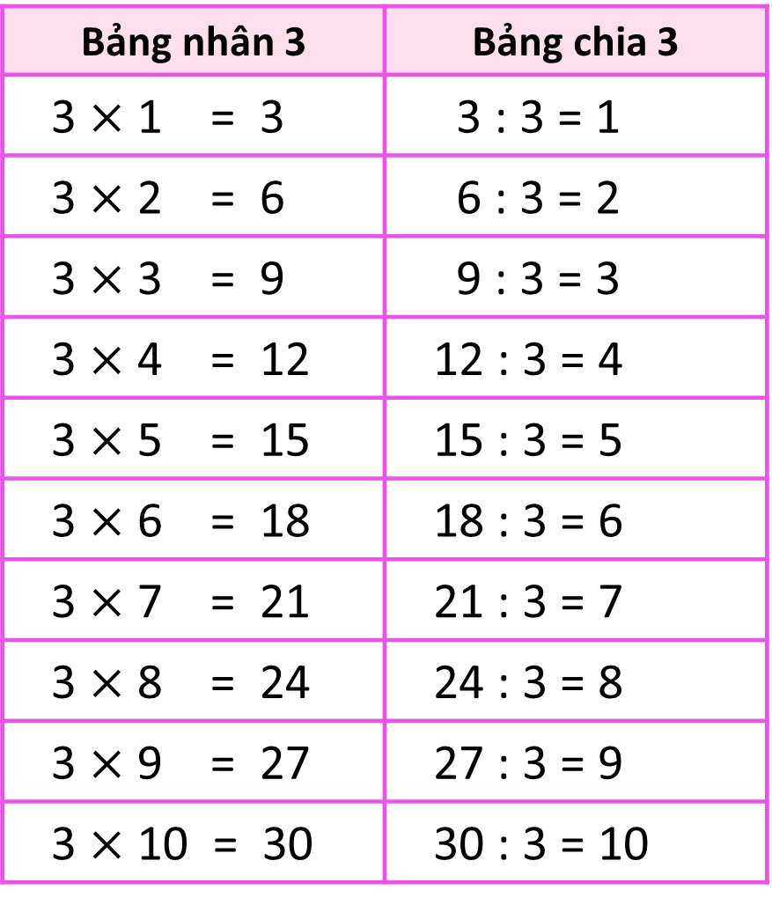
Bảng nhân 3 | Bảng chia 3
3 $×$ 1 = 3 | 3 : 3 = 1
3 $×$ 2 = 6 | 6 : 3 = 2
3 $×$ 3 = 9 | 9 : 3 = 3
3 $×$ 4 = 12 | 12 : 3 = 4
3 $×$ 5 = 15 | 15 : 3 = 5
3 $×$ 6 = 18 | 18 : 3 = 6
3 $×$ 7 = 21 | 21 : 3 = 7
3 $×$ 8 = 24 | 24 : 3 = 8
3 $×$ 9 = 27 | 27 : 3 = 9
3 $×$ 10 = 30 | 30 : 3 = 10
b) Hoàn thành bảng chia 3
?
Lập bảng chia 3 từ bảng nhân 3.
?
?
Nhận xét:
?
Số bị chia là tích của các phép nhân.
Số chia đều là số 3.
Thương là các số tự nhiên tăng dần từ 1 đến 10.
?
?
?

Slide 6

3 : 3 = 1
6 : 3 = 2
9 : 3 = 3
12 : 3 = 4
15 : 3 = 5
18 : 3 = 6
21 : 3 = 7
24 : 3 = 8
27 : 3 = 9
30 : 3 = 10

Slide 7


Slide 8
Số bị chia | 6 | 12 | 15 | 21 | 24 | 30
Số chia | 3 | 3 | 3 | 3 | 3 | 3
Thương | 2 | ? | ? | ? | ? | ?

Slide 10



2
Chọn kết quả cho mỗi phép tính?
3 : 3
4
27 : 3
1
7
6
24 : 3
12 : 3
8
9
21 : 3
18 : 3
Notes:
Liên hệ Hương Thảo – Tranthao121004@gmail.com

Slide 11








Slide 12

1
Hai phép tính nào dưới đây có cùng kết quả?
2 x 4
12 : 3
18 : 3
18 : 2
5 x 3
3 x 2
3 x 5
24 : 3
20 : 5
3 x 3

Slide 13

2
Chia đều 30 que tính thành 3 bó. Hỏi mỗi bó có bao nhiêu que tính?
?
?
?

Slide 14


Slide 15






30 : 3 = ?
9
10
8
7

Slide 16
..?.. : 3 = 8
21
28
26
24

Slide 17
27 : 3 = ?
9
6
8
5

Slide 18
..?.. : 3 = 5
10
15
12
18

Slide 19



